Slide 1

Konsep Keperawatan Komplementer Alternatif : Nurse Self Care dan Holistic Caring Process
Oleh :
Eva Nurlina Aprilia, M.Kep.,Ns.,Sp.Kep.Kom

Slide 2

Outline
Konsep Keperawatan Komplementer dan Alternatif
Nurse Self Care (Perawatan Diri Perawat)
Holistic Caring Process (Proses Perawatan Holistik)

Slide 3
1. Keperawatan komplementer dan Alternatif
Pendekatan perawatan yang mengintegrasikan metode Non-Konvensional untuk mendukung penyembuhan pasien secara menyeluruh (Holistik)
Komplementer :
Digunakan bersamaan dengan pengobatan medis konvensional
Alternatif :
Digunakan sebagai pengganti pengobatan medis konvensional

Slide 4

Terapi
Komplemeter
Terapi
Terapi/intervensi pelengkap dari terapi/intervensi konvensional
Terapi/intervensi sebagai pilihan lain dari terapi/intervensi konvensional
Alternatif
Terapi Holistik
Terapi/intervensi yang menyeluruh meliputi aspek bodi,mind, spirit

Slide 5

2. Nurse Self Care
(Perawatan Diri Perawat)
Definisi :
Self Care adalah upaya sadar dari Perawat untuk Menjaga keseimbangan fisik, mental, emosional dan spiritual demi mempertahankan profesionalisme dan kualitas pelayanan
Tujuan :
Mencegah burnout dan stress
Meningkatkan kesejahteraan pribadi
Meningkatkan empati dan kehadiran saat merawat pasien
Menjadi teladan praktik hidup sehat

Slide 6

Praktik Self Care
Dimensi Fisik :
Olahraga teratur, Istirahat cukup, Pola makan sehat
Emosional :
Jurnal harian, Curhat dengan rekan, Terapi
Sosial :
Interaksi sehat, Menjaga Batasan kerja

Slide 7
Con’t Praktik Self Care
Dimensi Spiritual :
Meditasi, doa, yoga, mindfulness
Profesional :
Mengikuti pelatihan, refleksi praktik, supervise klinis

Slide 8
3. Holistic Caring Process (Proses Perawatan Holistik)
Definisi :
Holistic Caring adalah proses keperawatan yang memandang individu secara utuh baik dari segi fisik, emosi, sosial, spiritual dan lingkungan
Prinsip Dasar :
Hubungan therapeutic antara Perawat dan klien
Fokus pada penyembuhan, bukan hanya pengobatan
Menghargai nilai, budaya dan kepercayaan pasien
Menyediakan intervensi yang bersifat personal dan bermakna

Slide 9


erawa is
How
person as its goal” (American Holistic Nurses Association, 1998, Description of Holistic Nursing)
Keperawatan mengacu pada healing pasien berdasarkan pendekatan secara
menyeluruh berbagai aspek :
Biologis
Psikologis
Kognisi
Sosial
S. Kultural
6. Spiritual

Slide 10




Per
Teori erawatan isti
Body of knowledge Keperawatan
Teori keperawatan
Struktur Konsep keperawatan dalam teori keperawatan
Dasar dalam asuhan keperawatan :
Pengkajian
Diagnosa keperawatan
Intervensi keperawatan
Implementasi keperawatan
Evaluasi keperawatan

Slide 11

3. Langkah Holistic Caring Process (Integrasi Proses Keperawatan)
Pengkajian Holistik
Melibatkan aspek fisik, psikologis, social dan spiritual pasien
Diagnosa Keperawatan
Berdasarkan pengkajian menyeluruh
Perencanaan
Termasuk terapi alternatif seperti aromaterapi, rekajsasi, sentuhan terapeutik

Slide 12
3. Con’t Langkah Holistic Caring Process (Integrasi Proses Keperawatan)
Implementasi
Menyediakan perawatan holistic yang sesuai dengan kebutuhan pasien
Evaluasi
Menilai efektivitas intervensi secara keseluruhan (Bukan hanya aspek medis)

Slide 13







er em
erawa is
Teori
Energi
Teori
Transkultural
Bidang energi manusia dan integral dengan lingkungan,
Manusia melipuñ body mind spirit Kekayaan sosial & budaya diadopsi dalam keperawatan
Teori Caring
Manusia melipuñ body mind spirit: bio psiko sosial
kultural spiritual
Caring secara holisñk untuk healing
4 kuadran kesadaran: intenñonal, behavioral,
cultural dan social
Satu kesatuan energi kesadaran
Manusia meliputi body mind spirit: bio psiko kognisi
Teori Integral of
Conciousness

Slide 14































I
I
i
model holistic nursing incorporates
philosophy
the individual
process involves recognition
integrated whole interacting with and being octed
by internal and external environments.

Slide 15
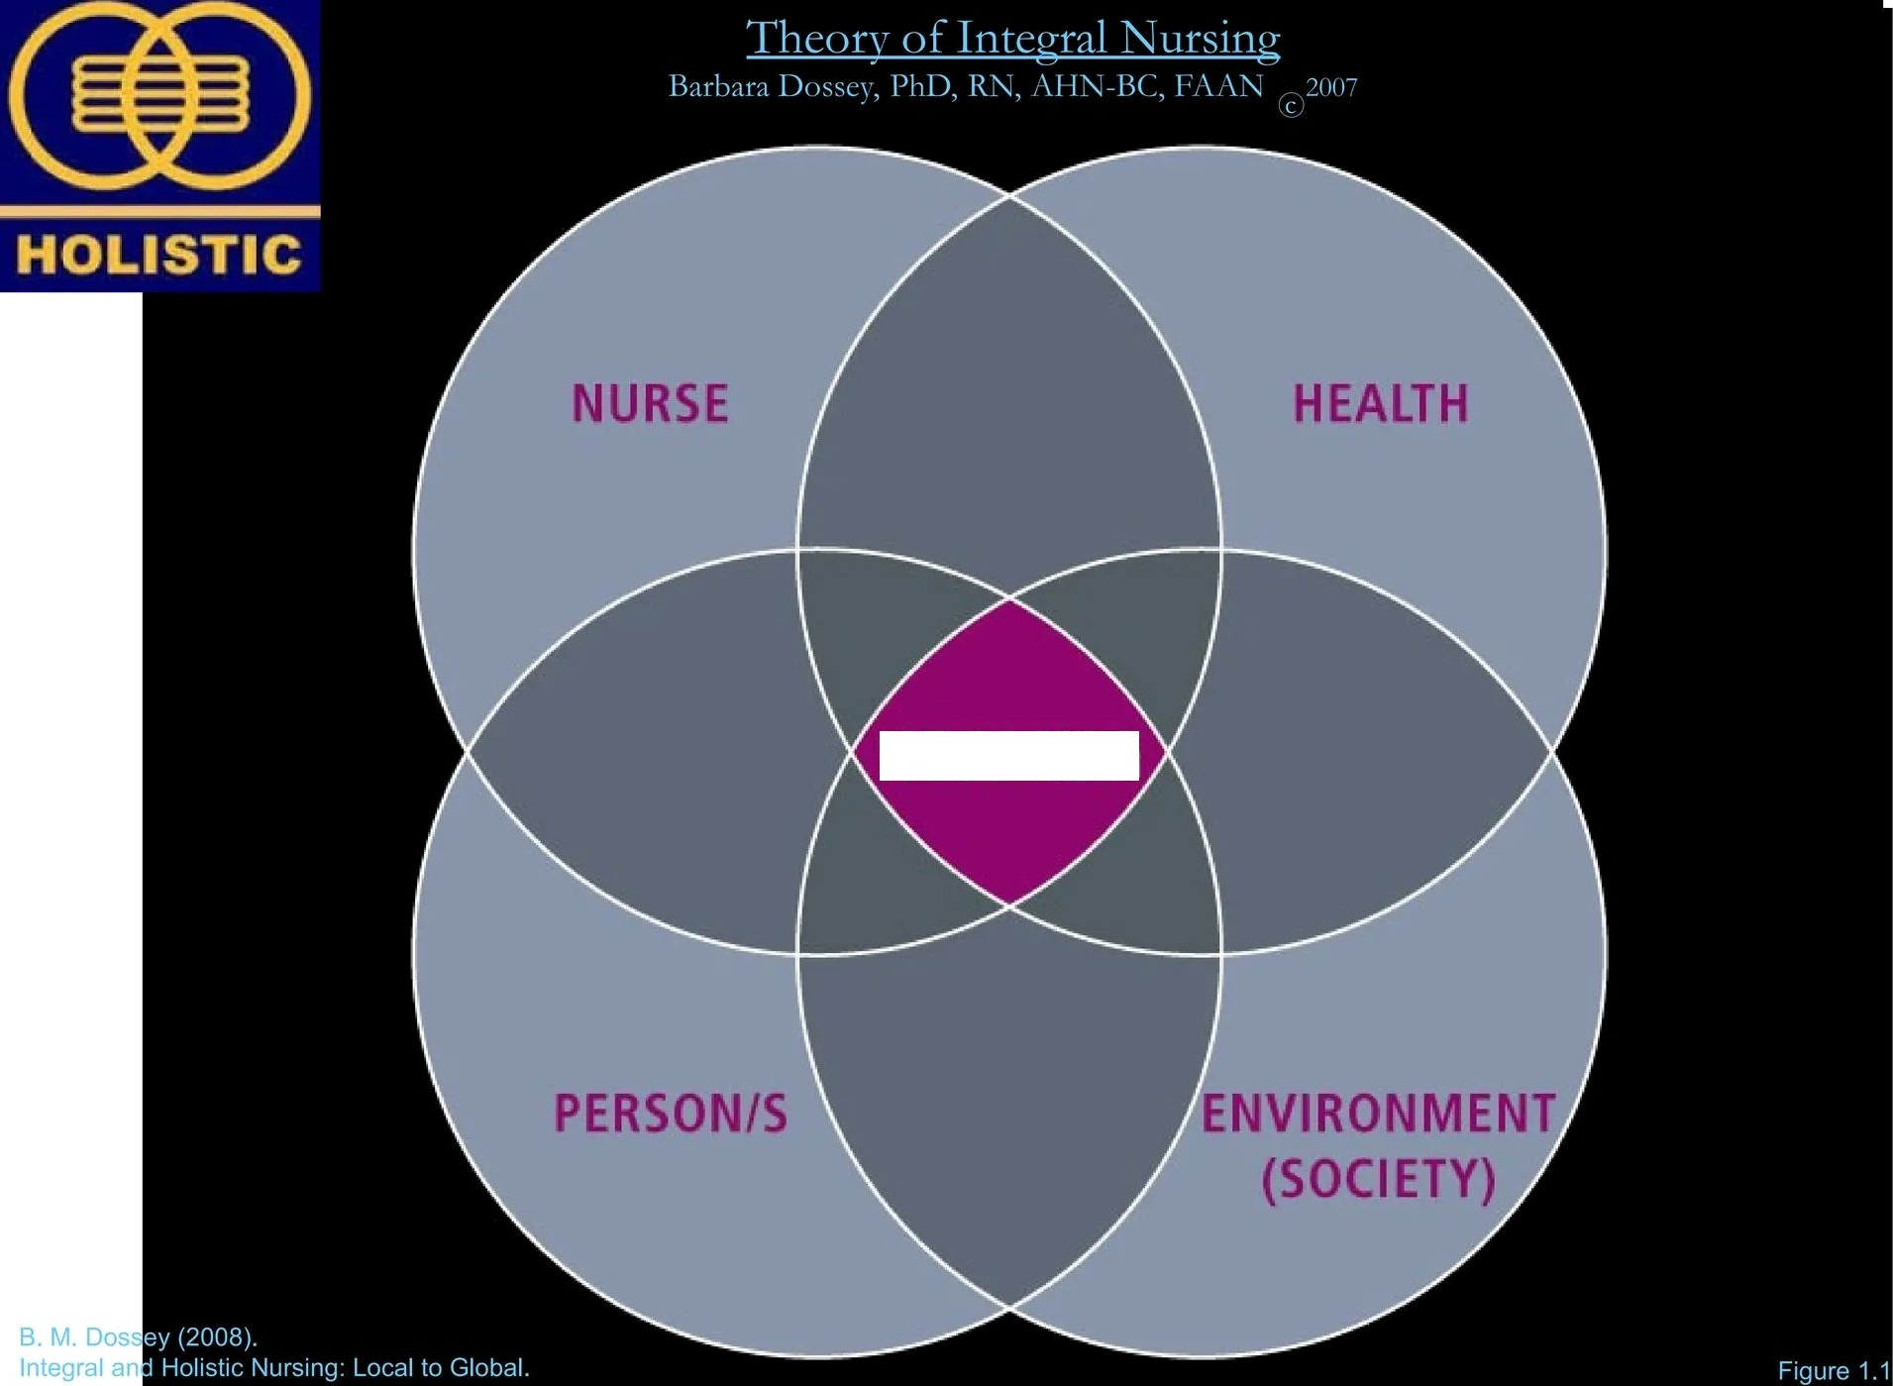


ssey & L. Keegan.
Holistic Nursing. A Handbook To
Sudbury, MA: Jones & Bartlett.
F gure 1.1b. Healing and Meta-Pa ad›gm gis ng (Nurse Personas Health Environment)
'ractice (Sth ed.)

Slide 16
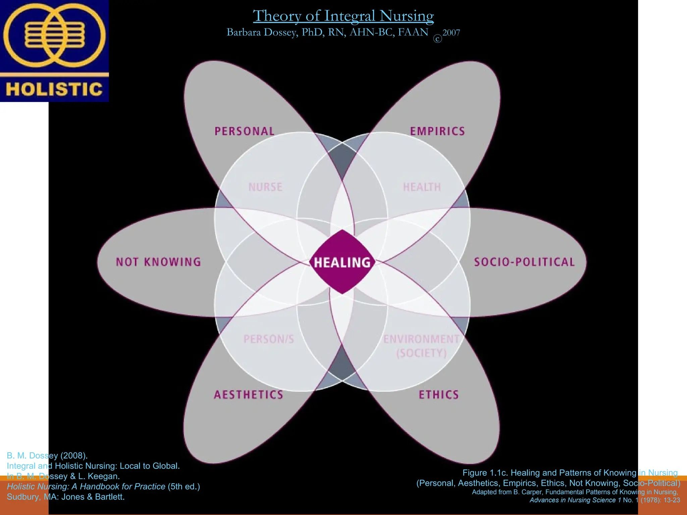

Slide 17
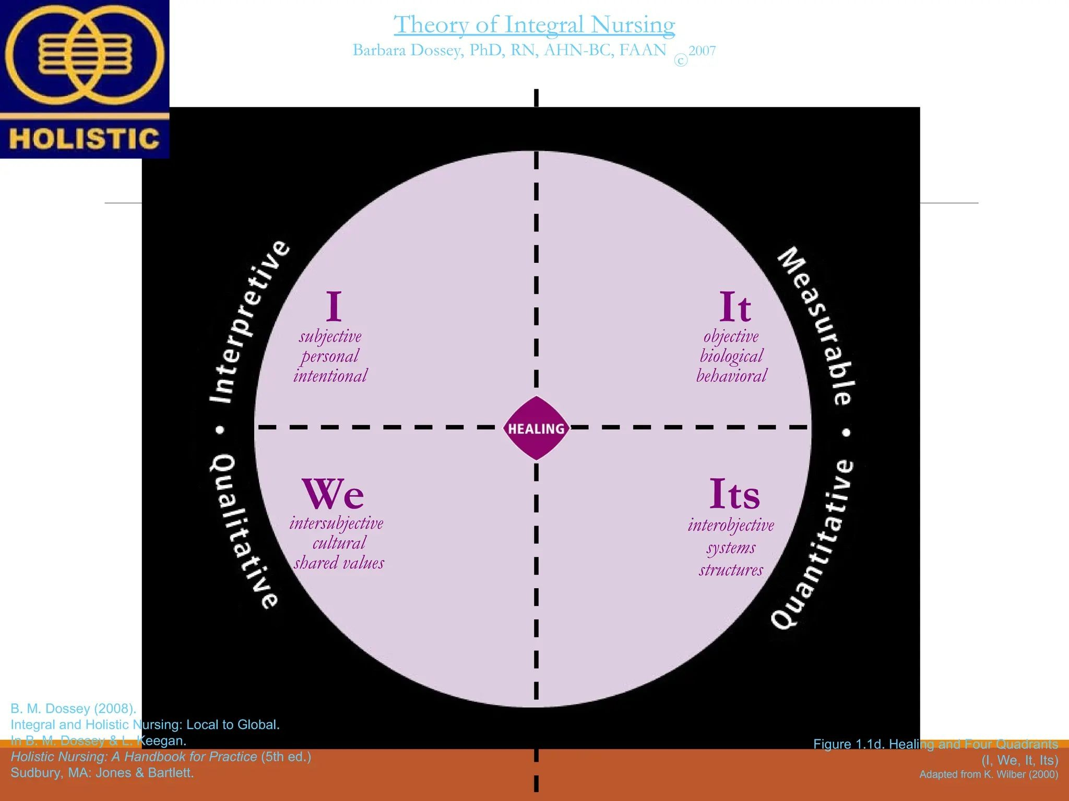

Slide 18
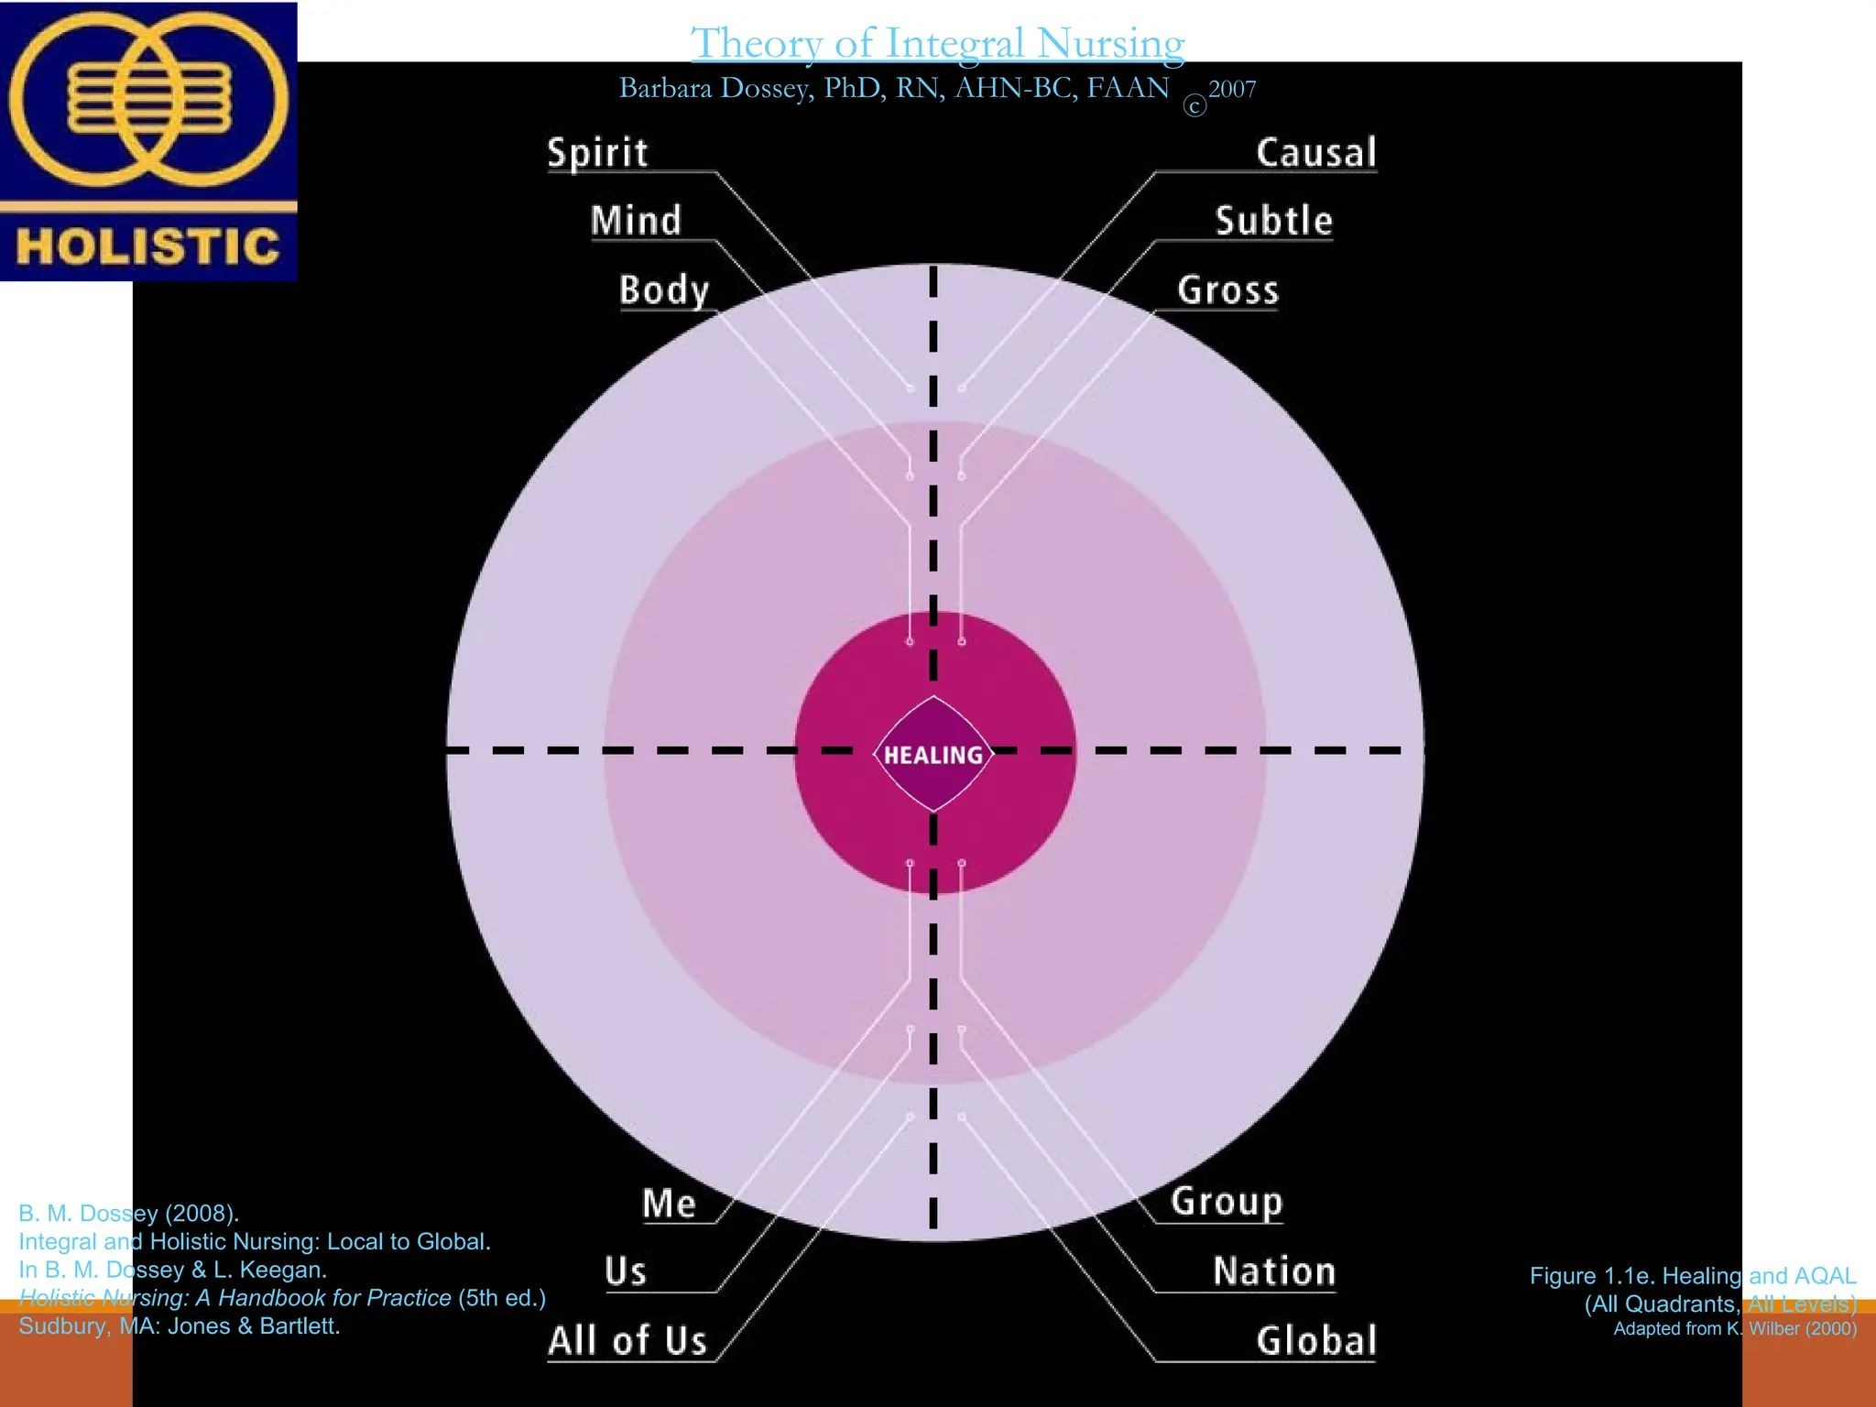

Slide 19
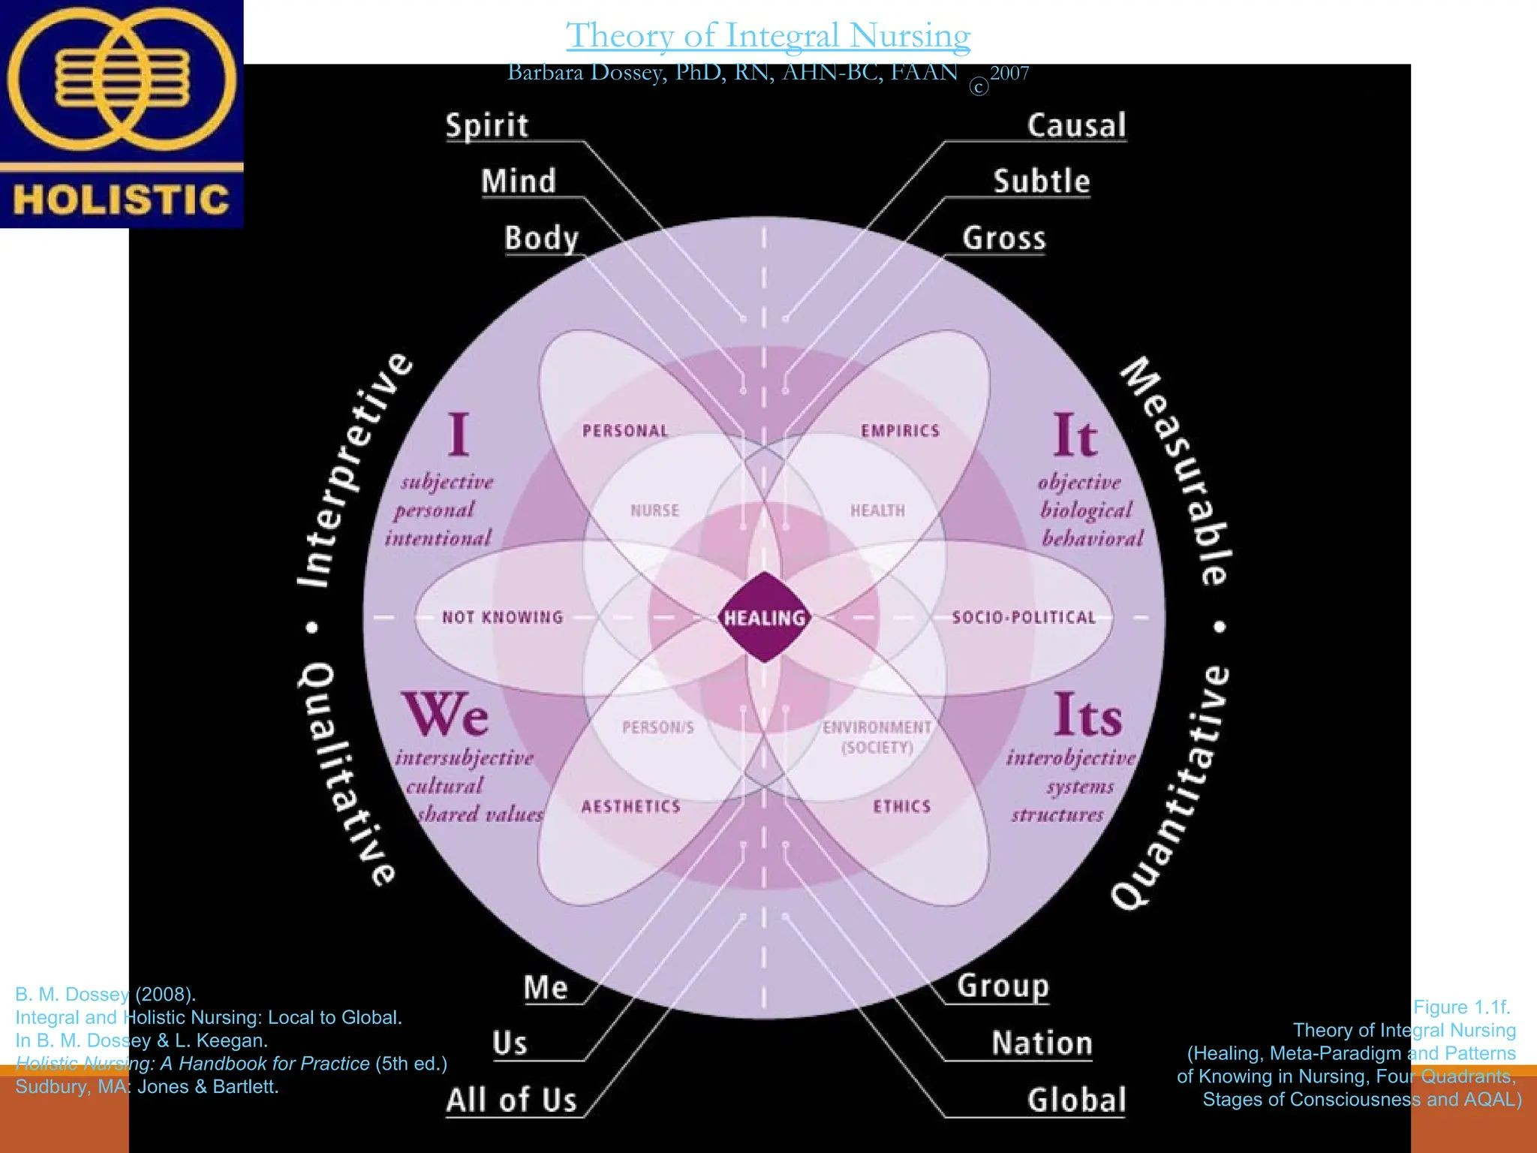

Slide 20




ntervensi erawa
isti
Mind-body interventions
Relaxation
Imagery
Hypnosis , NLP(Neuro Language Program)
Yoga
T'ai chi
Prayer
Art therapy
Music and dance therapies
Cognitive-behavioral therapy
Biofeedback
Therapeutic counseling
* Stress management

Slide 21
ntervensi erawa
isti
Energy Therapies
Therapeutic touch
Reiki
Qi Gong
Acupressure
Healing touch
Magnet therapy
Spiritual Intervention
Dzikir
Murottal
Ruqyah
Sholat

Slide 22
ntervensi erawa
isti
Other Modalities :
Reflexology
Shiatsu
Aromatherapy
Guided imagery
Guided imagery music
Animal-assisted therapy: ikan, lintah, lebah
Use of essenüal oils
Herbal
bekam

Slide 23
ntervensi erawa
isti
Other Modalities :
Hydrotherapy
Express felling
Story telling, dongeng
SEFT (spiritual emotional freedom technique)
Food therapy
Ayurveda

Slide 24



